Slide 1
기업 탄소 발자국 추적 프로그램

Slide 2
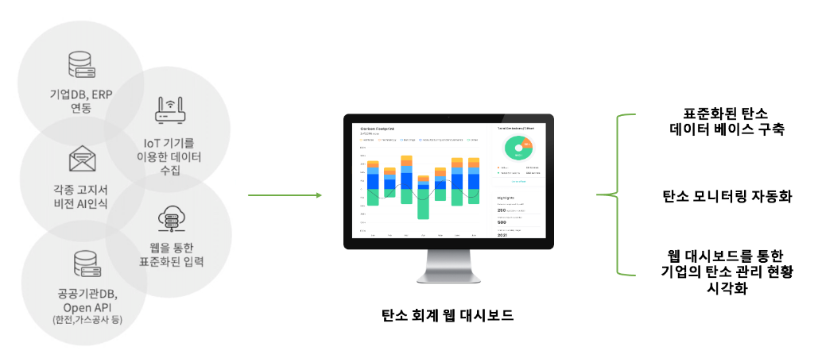
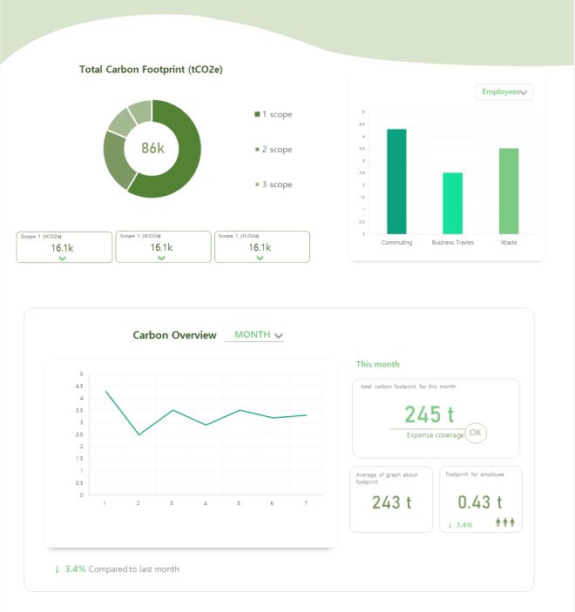
기업 탄소 발자국 추적 대시보드
Notes:
그래서 저희는 이번 산학공동 기술 개발 과제로 기업의 생산활동에 따른 환경적인 영향들을 측정하고 개선할 수 있도록 돕는 기업용 탄소 발자국 추적 소프트웨어를
개발하고자 합니다.
이 기업용 탄소 발자국 추적 계산기는 기업의 생산 활동에 따른 환경적인 영향(탄소배출)들을 측정하고 개선할 수 있는 기술을 개발함으로써 기업들의 지속가능한 성장에 기여할 수 있으며 탄소 배출 상쇄(OFFSET) 활동 서비스를 연계하여 기업이 실행할 수 있는 탄소 저감 방안 서비스를 제공함으로써 기업이 기후 변화 대응 약속 실현에 기여할 수 있고자 합니다.
이번 새싹 과제 개발 진행 후 지자체 및 정부 기관을 대상으로 서비스를 제공할 수 있도록 솔루션을 확장하며 산학공동 기술 개발 성장 과제 연계 지원을 통해 탄소 배출 및 상쇄활동에 대한 효익을 나타낼 수 있는 보고서를 매뉴얼 형태로 제공할 수 있도록 활용하고자 함

Slide 3

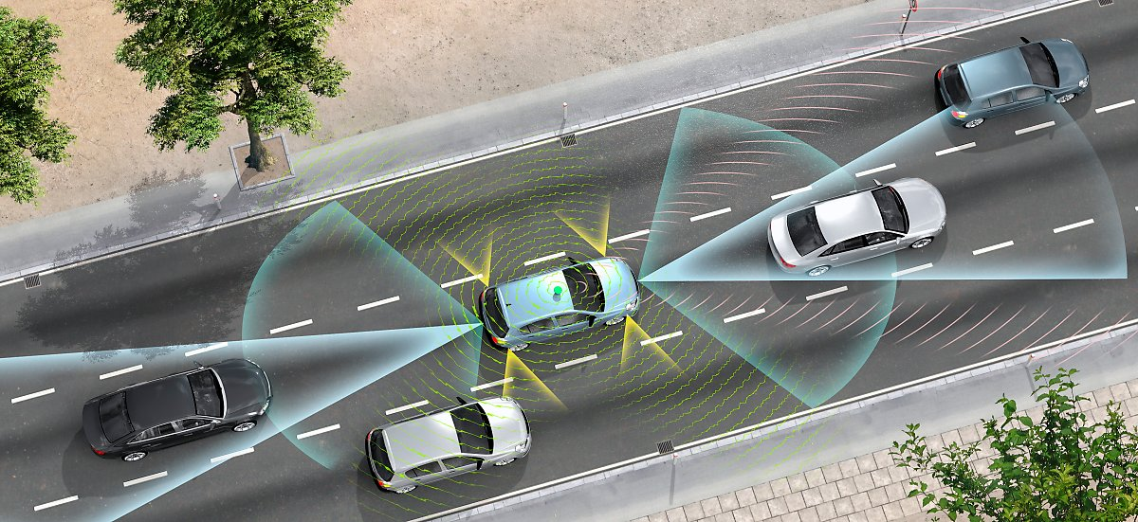
개발 아이템 소개
- 자율주행과 탄소센서를 융합
Jetson Nano Machine
Aduino CO sensor
자율주행
Notes:
Jetson nano machine이 달린 간단한 바퀴달린 운송수단을 굴려 장애물 인식하고 왼쪽이나 오른쪽으로 꺾을 수 있도록 자율주행을 구현해 그 위에 아두이노 일산화탄소 센서를 장착시켜 기업에서 나오는 일산화 탄소량을 측정해보는 것

Slide 4

탄소 중립과 중요성
carbon neutral
1
탄소 관련 규제 강화
EU ‘탄소국 경세’ 도입… 한국 최대 1조 8000억원 부담
2
ESG공시 의무화
ESG 성과, 기업가치 비중의 80% 이상
ESG투자자산 규모는 1년 반 만에 32% 증가
인간활동에 의해 배출된 온실가스가 전 지구적 이산화탄소 흡수량과 균형을 이뤄 대기 중 이산화탄소의 농도가 더 이상 높아지지 않게 하는 것을 의미
가치소비를 지향하는 소비자들 증가
‘가치소비‘ 키워드 언급량은 지난 1년간 18배 증가
2030세대 79%가 ‘미닝아웃‘ 트렌드 주도
‘착한소비’에 약 53퍼 비중은 친환경적인 소비에 두고 있음
3
2050탄소중립포털 (gihoo.or.kr)
Notes:
우리나라는 단계적 ESG 공시 의무화를 실시하며 2030년까지는 모든 코스피 상장사로 확대한다는 일정을 발표했습니다. 뿐만 아니라 우리나라 모든 지방정부의 2050 탄소중립 선언과 더불의 정부의 탄소중립에 대한 적극적인 개입이 시작되면서 등 기업들 또한 탄소 중립에 대한 사회적 책임에 대한 의무가 더욱더 강화되어 가고 있습니다.

Slide 5
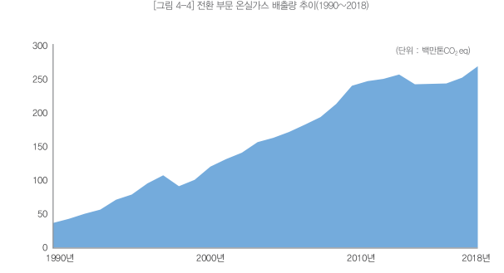

기후 변화의 주원인은 경제성장
온실가스 양 (${단위 : 백만톤CO}_{2eq}$)
기후 변화의 주원인은 탄소배출의 급격한 증가
세계 100개의 기업이 30년간 온실가스 배출 71% 차지함
탄소 의무 감축 이행 기간을 거치면서 기후 변화의
사회적 책임감에 대한 기준은 커져가고 있음
탄소 중립을 위한 노력은 국가 경쟁력과 직결됨
주요 온실가스 배출량 추이 (1990 ~ 2018)
Notes:
기후 변화의 주 원인은 화석 연료 연소로 인한 탄소배출의 급격한 증가때문이며 전세계적으로 탄소 중립을 위해 노력하고 이는 국가 경쟁력과 직결되기도 합니다.
따라서 기후변화의 사회적 책임감에 대한 기준은 점차 커져가고 있습니다.
지난 10년간 기업들이 국내에서 배출한 온실가스의 절반 이상이 배출량 상위 1%에 속하는 기업 14곳으로부터 나온 것으로 나타났습니다. 1년 단위의 온실가스 배출량뿐 아니라, 10년간 누적된 배출량을 살펴봐도 소수 기업에서 상당량의 온실가스가 배출된 것인데요

Slide 6
Scope 1
Scope 2
Scope 3
직접 배출
기업이 보유, 통제하는 시설에서 직접적으로 배출되는 온실가스
간접 배출
기업이 사용하기 위해 구매하는 전기, 냉난방 등에서 배출되는
온실가스
외부 배출
기업의 가치사슬
전체에서 배출되는
온실가스
Notes:
이번 기술 개발 과제는 국제 기준 GHG 온실가스 회계처리 및 보고 기준에 의해 정의된 Scope 1,2,3을 사용하여 탄소 배출을 분류 및 관리할 수 있도록 개발할 예정입니다.

Slide 7
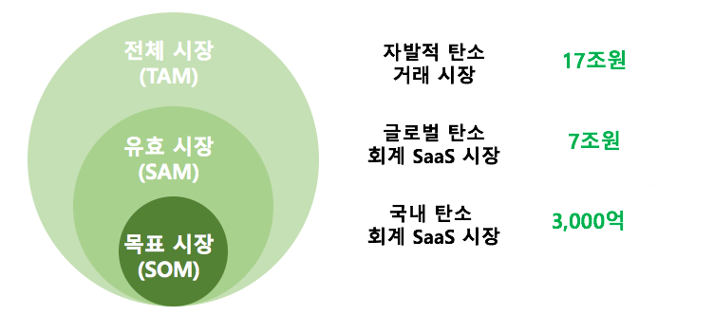
해외 동향
미국은 기업들의 직 간접 온실가스 배출량을 공개
해외 기업의 경우 자사와 거래하는 파트너 기업들에게도 RE100 충족을 요구
글로벌 탈탄소화 기업 투자규모 2조 3천억원
탈 탄소화 관련 기업의 투자, 가치 급성장
탄소 회계 프로그램 시장
Notes:
해외의 경우 글로벌 탄소 회계 시장 규모는 약 7조원으로 추산되며 미국 증권 위원회도 미국 증시에 상장한 기업들을 대상으로 기후위기 대응 여부를 의무적으로 공개하도록 하는 규제안을 추진하고 있으며 탄소 회계와 관련한 스타트업에 대한 대규모 투자가 진행되고 있습니다. 대표적으로 해외의 탄소 회계 소프트웨어 스타트업으로는 페르세포니(Persefoni)는 지난해 1억 100만 달러라는 대규모 시리즈 B 라운드를 유치한 바 있습니다.

Slide 8
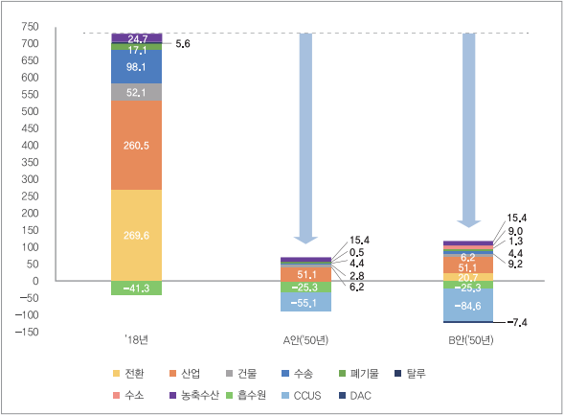

온실가스 배출량 (단위: 백$만톤{CO}_{2eq}$)
국내 동향
2050년 탄소 중립 달성을 국가 목표로 천명
2021년 10월 탄소중립 시나리오를 발표
아직 탄소 회계 소프트웨어를 SaaS형태로
제공하는곳 X
인하우스 기술 X
* 인하우스 기술 : 기업들의 활동에 대한 탄소 배출 데이터를 수집하고 분석할 수 있는 기술
2018년 대비 2050년 온실가스 배출량
Notes:
반면에 국내의 경우 아직 탄소 회계 소프트웨어를 SaaS 형태로 제공하는 곳은 없으며 국내에서는 기업들의 활동에 대한 탄소 배출 데이터를 수집하고 분석할 수 있는 인하우스 기술을 갖추고 있지 못하며 현재 환경부 기관에서도 가정용 전기, 가스, 수도 등 관리비 기반으로 탄소 배출량을 계산해주는 탄소 배출량 계산기 서비스를 제공하는데 그치고 있습니다.

Slide 9
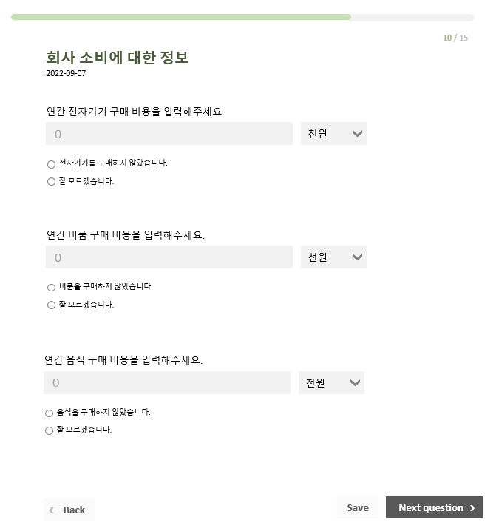

example
탄소 배출량 조사
기업 이용자가 탄소 배출 계산 설문을 통해 input data를 입력
회사 정보 및 수송수단, 건물, 소비등 scope 1, 2, 3 배출을 측정할 수 있는 데이터 입력
input
Data
Notes:
기업이 경제 활동을 하면서 소비, 전기, 가스 소비량 등에서 인풋 데이터를 바탕으로 기업의 탄소 배출량을
직접 배출 (Scope1), 간접적 배출 (Scope2,3)으로 분류하고 이를 실시간으로 기업 관리자가 모니터링을 할 수 있도록 대시보드에 시각화하여 안내할 예정

Slide 10
Scope 1 & 2
탄소 배출량 모델링
고정/이동 연소 배출량 산정식
온실가스 배출량
= 연료 사용량 X 순발열량(해당연료) X 배출계수(해당연료) X 산화계수 X 지구온난화지수(GWP)
탄소 배출 기업 입력 데이터에 대한 특성 조사 및 구분
한국표준산업 분류별 기준을 활용하여 3가지 단계로 나누어 진행할 예정
기업 탄소 배출원 카테고리 분류
기업 활동 자료 수집 및 분석
기업 탄소 배출량 산정
국내와 해외의 경우 배출 계수 산정식이 달라 이 부분은 경상대 환경공학 교수님과 환경기관에 자문을 통하여 국내에 맞게 다시 재 산정하여 입력 원본 산정식 데이터를 확보할 계획
공정 배출량
온실가스 배출량
= 온실가스 배출량 = 제품생산량 × 공정배출계수 × 지구온난화지수(GWP)
폐기물 소각 배출량
온실가스 배출량
= 폐기물소각량 × 배출계수(해당 폐기물) × 산화계수 × 지구온난화지수(GWP)
Data
Scope 3
calculate
GHG Protocol 가이드라인에 따른 방법론 계산을 통해 Scope 3에 대한 탄소 배출 산정식 도출

Slide 11
example
탄소 배출량 시각화
최신 1주일 간 탄소 배출량
월별 탄소 배출량
총 탄소 배출량
직원 1명당 평균 탄소 배출량
1개월 당 평균 탄소 배출량
Scope1,2,3별 탄소 배출량
업종 별 탄소 배출량
위의 내용을 시각화할 수 있는 웹페이지 구축
input
Dashbord
Notes:
추후 개발과제로는 시각화된 기업의 탄소 배출량 데이터를 기반으로 탄소 회계 표준에 따라 투자자 등급 보고서를 자동으로 발행해 데이터 공시도 가능할 수 있도록 자동보고서 기능 개발 뿐만 아니라 기업의 탄소 배출량을 상쇄할 수 있도록 환경 프로젝트에 기부할 수 있는 연계하여 서비스를 개발할 에정입니다.

Slide 12
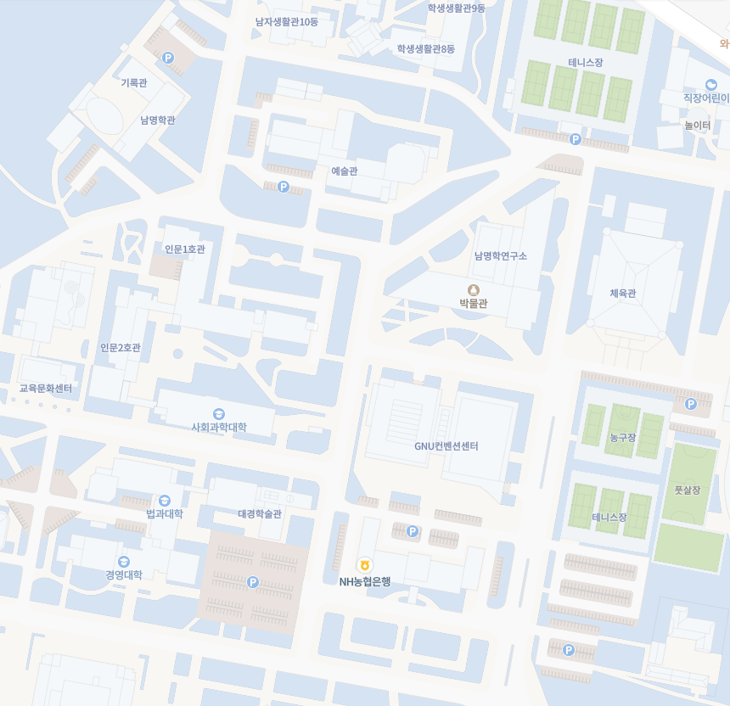


탄소측정 로보틱스
일산화탄소 배출량 측정 - 센서를 통해 받아들인 serial 값을 jetson nano에서 인식 할 수 있도록 한 후, 서버로 넘어갈 수 있도록 구현
자율주행을 통해 지역 기업 조사 - jetson nano나 raspberry pi4에 ros 프로그래밍을 장애물이나, 좌우방향 조절 정도로 구현, gps 위치 인식 및 전송
Notes:
기후 변화의 주 원인은 화석 연료 연소로 인한 탄소배출의 급격한 증가때문이며 전세계적으로 탄소 중립을 위해 노력하고 이는 국가 경쟁력과 직결되기도 합니다.
따라서 기후변화의 사회적 책임감에 대한 기준은 점차 커져가고 있습니다.
지난 10년간 기업들이 국내에서 배출한 온실가스의 절반 이상이 배출량 상위 1%에 속하는 기업 14곳으로부터 나온 것으로 나타났습니다. 1년 단위의 온실가스 배출량뿐 아니라, 10년간 누적된 배출량을 살펴봐도 소수 기업에서 상당량의 온실가스가 배출된 것인데요

Slide 13
 |  | 9월 1~2주 | 9월 3~4주 | 10월 1~2주 | 10월 3~4주 | 11월 1~2주 | 11월 3~4주 | 12월 1~2주 | 12월 3~4주
계획 수립, 자료조사
개념설계
탄소 사용량 대쉬보드 구현 | UI 디자인
 | 프론트 구현
 | 서버 구현
 | 데이터베이스 구현
탄소 배출량 모델링
자율주행 | Ros 시스템 구현
 | 자율주행 ML모델 작성
 | openCV
 | Gps 모듈 결합
일산화탄소 | 센서의 값 수신
 | 수신 값 서버연동
재료 구매
자료정리 및 결과보고서 작성
Notes:
추후 개발과제로는 시각화된 기업의 탄소 배출량 데이터를 기반으로 탄소 회계 표준에 따라 투자자 등급 보고서를 자동으로 발행해 데이터 공시도 가능할 수 있도록 자동보고서 기능 개발 뿐만 아니라 기업의 탄소 배출량을 상쇄할 수 있도록 환경 프로젝트에 기부할 수 있는 연계하여 서비스를 개발할 에정입니다.

Slide 14


팀 소개
김규민
2121007
정대호
2121064
Notes:
기후 변화의 주 원인은 화석 연료 연소로 인한 탄소배출의 급격한 증가때문이며 전세계적으로 탄소 중립을 위해 노력하고 이는 국가 경쟁력과 직결되기도 합니다.
따라서 기후변화의 사회적 책임감에 대한 기준은 점차 커져가고 있습니다.
지난 10년간 기업들이 국내에서 배출한 온실가스의 절반 이상이 배출량 상위 1%에 속하는 기업 14곳으로부터 나온 것으로 나타났습니다. 1년 단위의 온실가스 배출량뿐 아니라, 10년간 누적된 배출량을 살펴봐도 소수 기업에서 상당량의 온실가스가 배출된 것인데요

